Slide 1
BACCO
ferreteria

Slide 2
Integrantes
Iara Ale
Laura Ayala
Melina Jiménez
Luis Mitre
Fernando Rodríguez

Slide 3
Objetivo:
Realizar un pequeño sistema para administrar una ferretería. Esto consiste en registrar clientes, productos, mantener un cierto control del stock, y también poder efectuar ventas.

Slide 4
Tecnologías utilizadas
Kotlin.
Hibernate.
Mysql.
React.
Github. (https://github.com/lmitre-dev/NamelessTeam.git)

Slide 5
Proceso

Slide 6
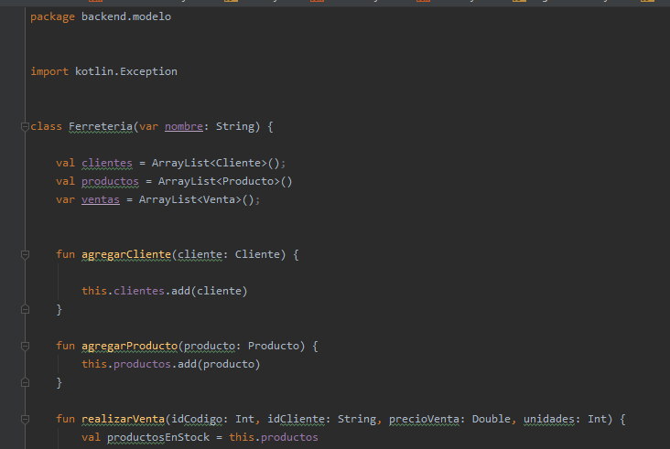
Proceso
Comenzamos con TDD para diseñar la lógica de nuestro negocio, definir que era un producto, que era un cliente, etc…

Slide 7
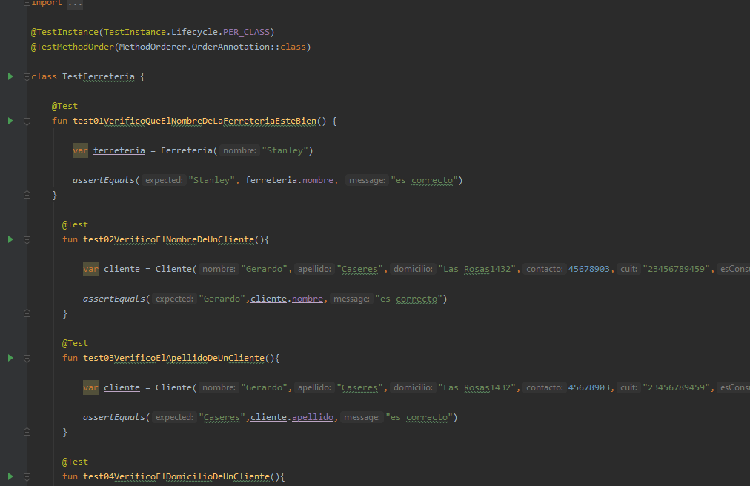
Proceso
Comenzamos con TDD para diseñar la lógica de nuestro negocio, definir que era un producto, que era un cliente, etc…

Slide 8
Primer Sprint
Registrar un cliente.
Registrar un producto.
Ver stock.
Ver compras.
Para nuestro primer Sprint nos habíamos comprometidos a entregar los puntos anteriores pero el contraste con el cliente en la demo fue muy grande, nos habíamos comprometido a realizar muchas cosas y no habíamos cumplido ni la mitad. En la retrospectiva surgieron cosas interesantes como dividir bien las tareas, y definir concretamente a que nos vamos a comprometer, quizás tareas más chicas o más acotadas, pero entregar algo funcional, y más comunicación dentro del equipo.

Slide 9
Segundo Sprint
Registrar un cliente.
Registrar un producto.
En el segundo Sprint si bien las cosas habían mejorado con respecto al primero, nos seguía faltando, habíamos agregado la parte de front en React al registrar un cliente y un producto, pero nos seguían quedando cosas por hacer, como persistir correctamente, y la CI, todavía nos faltaba ajustar un poco.

Slide 10
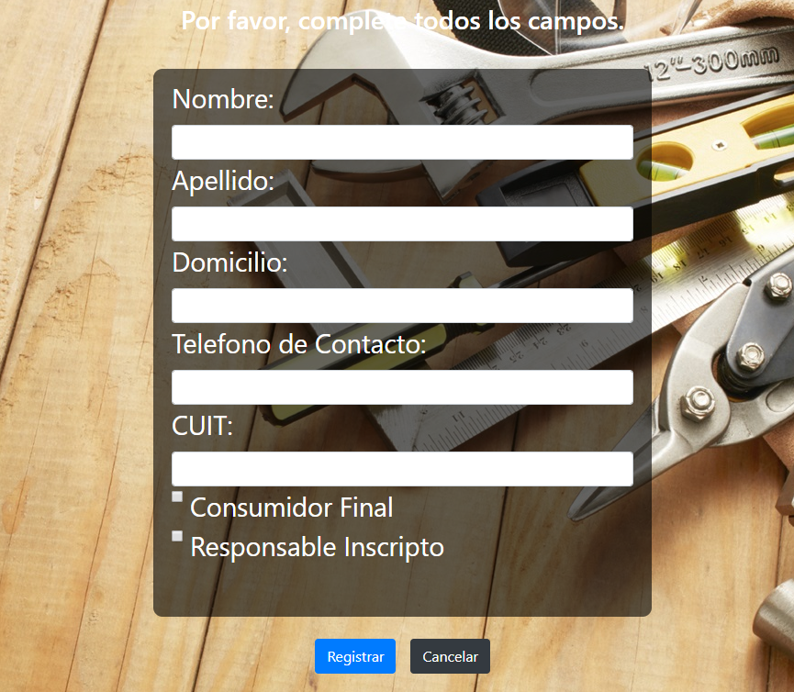
Segundo Sprint

Slide 11
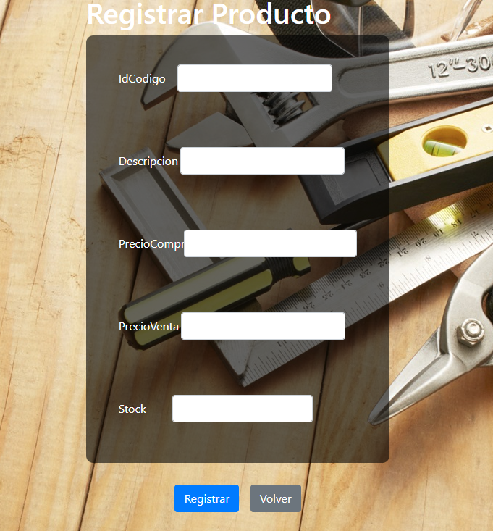
Segundo Sprint

Slide 12
Tercer Sprint
Persistencia.
Continuos Integration.
Realizar venta.
Mostrar stock de productos
Llegado el tercer Sprint nos encontró más afianzados en lo que veníamos trabajando, pudimos levantar la persistencia y la CI. También nos habíamos comprometido a poder realizar una Venta y mostrar un stock actualizado de los productos, pudimos cumplir con todo.

Slide 13
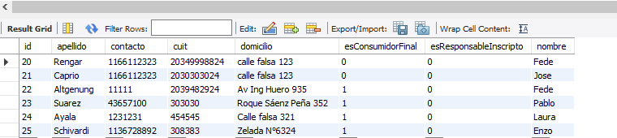
Tercer Sprint

Slide 14
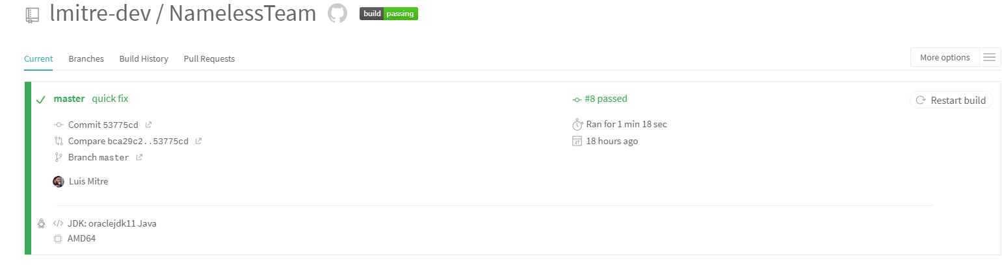
Tercer Sprint

Slide 15
Tercer Sprint

Slide 16
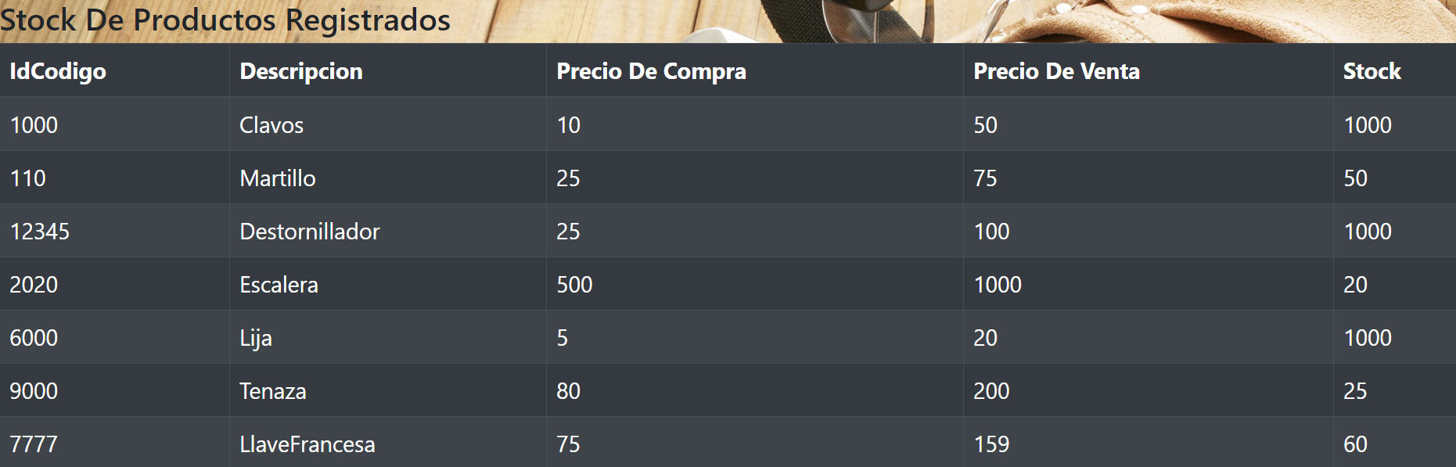
Tercer Sprint

Slide 17
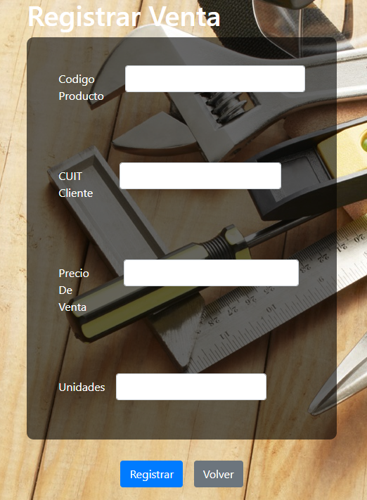
Tercer Sprint

Slide 18
Cuarto Sprint
Validaciones
Alertas de error
Place holder
Finalmente para nuestro cuarto Sprint nos comprometimos a agregar algunas validaciones que quizás en el momento del desarrollo no habían sido contempladas.

Slide 19
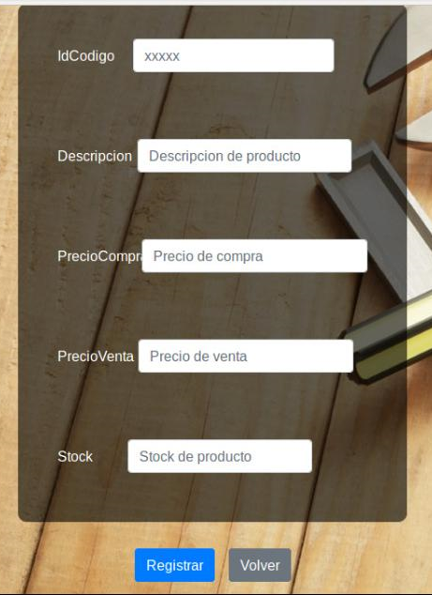
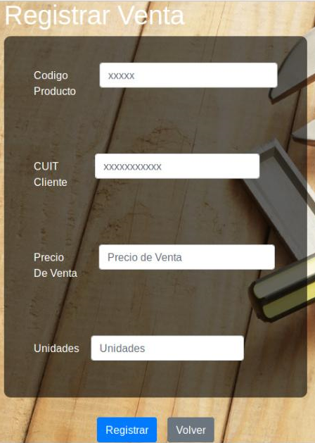
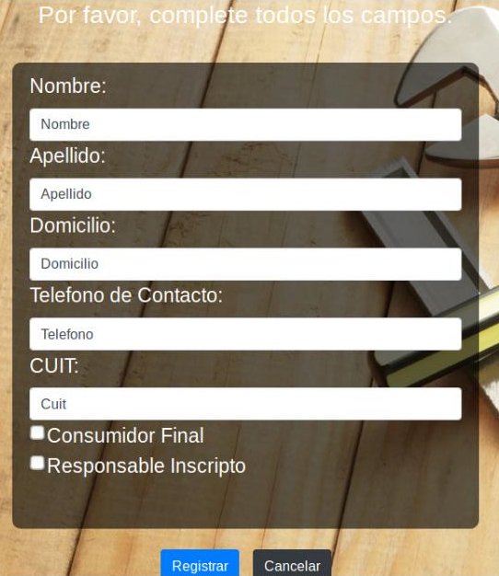
Validaciones, alertas, Place Holder

Slide 20
Evolución de los Sprints

Slide 21
Demo

